Slide 1



Βιοκλιματική αναβάθμιση πρώην Δημαρχείου Αγνάντων και προσθήκη παιδικής χαράς με ανακυκλωμένα υλικά εκπαιδευτικού χαρακτήρα

Slide 2
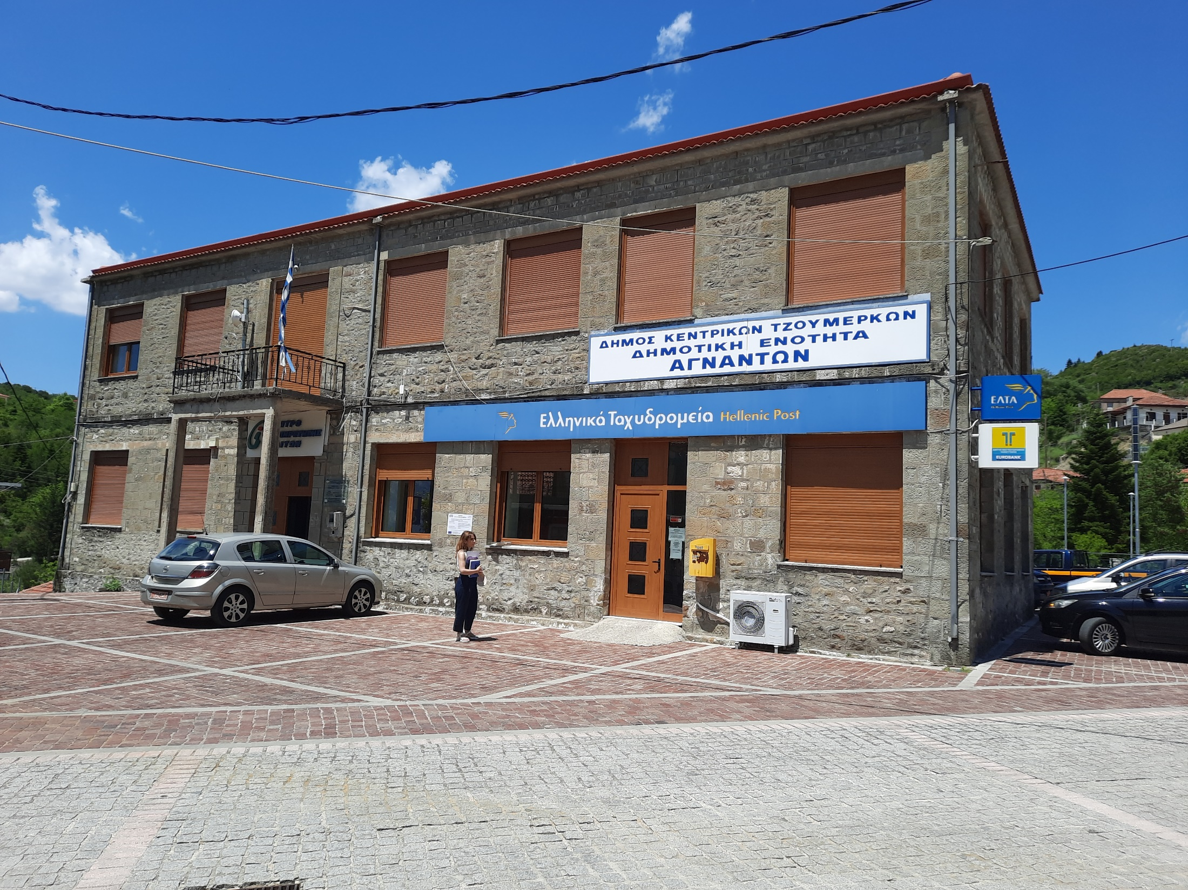

Slide 3
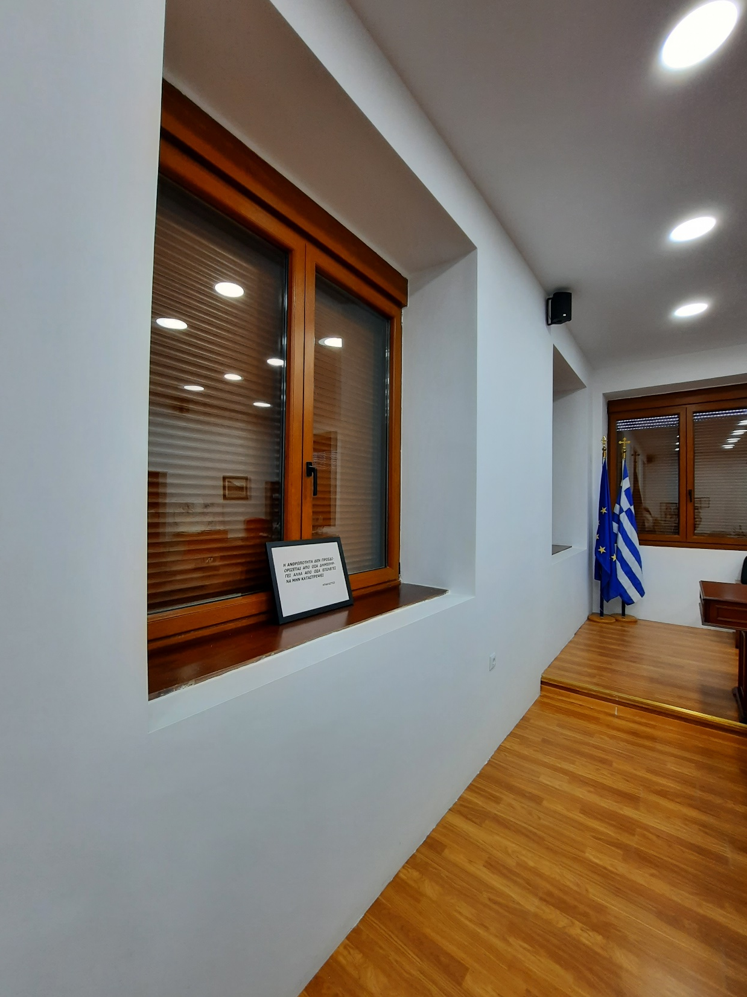

Slide 4
